Slide 1
Внеурочная деятельность.
Кружок «Умники и умницы»
Составитель:
учитель ГБОУ Школа № 1465
Арефьева В.С.

Slide 2
У каждого ребёнка есть способности и таланты. Дети от природы любознательны и полны желания учиться, но чтобы они могли проявить свои способности дарования нужно создать условия для развития познавательных интересов. Данная программа формирует стремление ребёнка к размышлению и поиску, вызывает чувство уверенности в своих силах, в возможностях своего интеллекта.
Данная программа разработана в соответствии с возрастными и психологическими особенностями детей 6 – 10 лет, с учебной нагрузкой 2 часа в неделю.
Программа построена таким образом, что во время занятий происходит становление у детей развитых форм самосознания и самоконтроля, исчезает боязнь ошибочных шагов, снижается тревожность и необоснованное беспокойство.

Slide 3
В результате занятий ребёнок достигает значительных успехов в своём развитии, и эти умения применяет в жизни, что приводит к успехам. Задания носят не оценочный, а обучающий и развивающий характер, поэтому основное внимание на занятиях обращено на такие качества ребёнка, развитие и совершенствование которых очень важно для формирования полноценной самостоятельно мыслящей личности. Это – внимание, восприятие, мышление, воображение и различные виды памяти.
Занятие построено так, что один вид деятельности сменяется другим. Это позволяет сделать работу детей динамичной, насыщенной и менее утомительной. С каждым занятием задания усложняются: увеличивается объём материала, наращивается темп выполнения задания, сложнее становятся выполняемые рисунки.
Следует заметить, что занятия содействуют развитию речи, совершенствуют навыки лингвистического анализа, повышают уровень языкового развития, решают проблемы интеллектуального развития детей.

Slide 4
Цель данного курса: развитие познавательных способностей учащихся на основе системы развивающих занятий.
Основные задачи курса:
- развитие мышления в процессе формирования основных приемов мысли­тельной деятельности: анализа, синтеза, сравнения, обобщения, классификации, умение выделять главное, доказывать и опровергать, делать несложные выводы;
- развитие психических познавательных процессов: различных видов памяти, внимания, зрительного восприятия, воображения;
- развитие языковой культуры и формирование речевых умений: четко и ясно излагать свои мысли, давать определения понятиям, строить умозаключе­ния, аргументировано доказывать свою точку зрения;
- формирование навыков творческого мышления и развитие умения ре­шать нестандартные задачи; развитие познавательной активности и самостоятельной мыслительной деятельности учащихся;
- формирование и развитие коммуникативных умений: умение общаться и взаимодействовать в коллективе, работать в парах, группах, уважать мнение других, объективно оценивать свою работу и деятельность одноклассников;
- формирование навыков применения полученных знаний и умений в процессе изучения школьных дисциплин и в практической деятельности.
Таким образом, принципиальной задачей предлагаемого курса является именно развитие познавательных способностей и общеучебных умений и навыков, а не усвоение каких-то конкретных знаний и умений.

Slide 5
Особенности организации учебного процесса.
Материал каждого занятия рассчитан на 35 минут. Во время занятий у ребенка происходит становление развитых форм самосознания, самоконтроля и самооценки. Отсутствие отметок снижает тревожность и необоснованное беспокойство учащихся, исчезает боязнь ошибочных ответов. В результате у детей формируется отношение к данным занятиям как к средству развития своей личности. Данный курс состоит из системы тренировочных упражнений, специальных заданий, дидактических и развивающих игр. На занятиях применяются занимательные и доступные для понимания задания и упражнения, задачи, вопросы, загадки, игры, ребусы, кроссворды и т.д. , что привлекательно для младших школьников.

Slide 6
В курсе используются задачи разной сложности, поэтому слабые дети, участвуя в занятиях, могут почувствовать уверенность в своих силах (для таких учащихся подбираются задачи, кото­рые они могут решать успешно).
Ребенок на этих заняти­ях сам оценивает свои успехи. Это создает особый положительный эмоциональный фон: раскованность, интерес, желание научиться выполнять предлагаемые задания.
В системе заданий реализован принцип «спирали», то есть возвращение к одному и тому же заданию, но на более высоком уровне трудности. Задачи по каждой из тем могут быть включены в любые занятия другой темы в качестве закрепления. Изучаемые темы повторяются в следующем учебном году, но даются с усложнением материала и решаемых задач.

Slide 7
Содержание курса
В основе построения курса лежит принцип разнообразия творческо-поисковых задач. При этом основными выступают два следующих аспекта разнообразия: по содержанию и по сложности задач.
Развитие восприятия. Развитие слуховых, осязательных ощущений. Формирование и развитие пространственных представлений. Развитие умение ориентироваться в пространстве листа. Развитие фонематического слуха. Развитие восприятия времени, речи, формы, цвета, движения. Формирование навыков правильного и точного восприятия предметов и явлений. Тренировочные упражнения и дидактические игры по развитию восприятия и наблюдательности.
Развитие памяти. Диагностика памяти. Развитие зрительной, слуховой, образной, смысловой памяти. Тренировочные упражнения по развитию точности и быстроты запоминания, увеличению объёма памяти, качества воспроизведения материала.
Развитие внимания. Диагностика произвольного внимания. Тренировочные упражнения на развитие способности переключать, распределять внимание, увеличение объёма устойчивости, концентрации внимания.

Slide 8
Развитие мышления. Формирование умения находить и выделять признаки разных предметов, явлений, узнавать предмет по его признакам, давать описание предметов, явлений в соответствии с их признаками. Формирование умения выделять главное и существенное, умение сравнивать предметы, выделять черты сходства и различия, выявлять закономерности. Формирование основных мыслительных операций: анализа, синтеза, сравнения, классификации, обобщения, умения выделять главное и существенное на основе развивающих заданий и упражнений, путем решения логических задач и проведения дидактических игр.
Развитие речи. Развитие устойчивой речи, умение описывать то, что было обнаружено с помощью органов чувств. Обогащение и активизация словаря учащихся. Развитие умения составлять загадки, небольшие рассказы- описания, сочинять сказки. Формирование умения давать несложные определения понятиям.

Slide 9
Примеры заданий

Slide 10

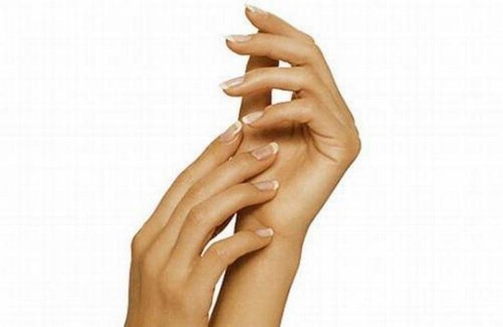
У ПТИЦЫ
У ЧЕЛОВЕКА …

Slide 12
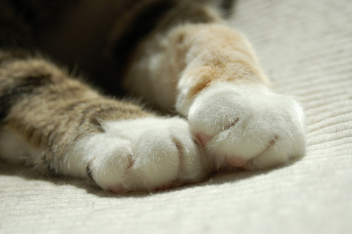

У животного у человека

Slide 14
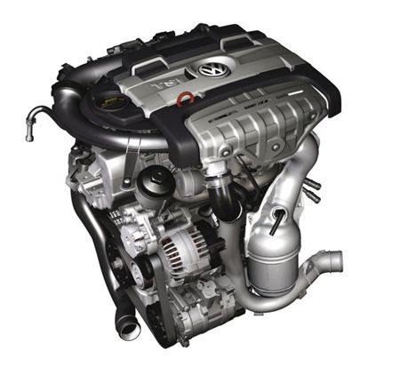

У МАШИНЫ
У ЧЕЛОВЕКА

Slide 15
Какие животные могут это делать?
мурлычет-…, шипит-… , мычит -…,
жужжит -…, пищит -…, воет -…,
каркает -.., чирикает -…, кукует -…,
поет -…, квакает -…, ревет -… .

Slide 16
Из каждого слова исключите по одному звуку, чтобы получилось новое слово. Вот так: горсть-гость.
Уточка, столб, щель,
укол, зубр, коса, мрак, полк,
удочка, смех, олень,
снаряд, град.

Slide 17
Добавьте к каждому из слов один звук, чтобы получилось новое слово. Вот так: рот-крот.
Роза (г), рубка (т), стол (б),
дар (у), клад (с), лапа(м),
шар (ф), усы (б).

Slide 18
Замените в словах один согласный звук. Вот так: корж-морж.
Ногти (к), зубы (д), киска (м),
песок (л), галка (п), орёл (с),
норка (к), свет (ц), полено (к).

Slide 19
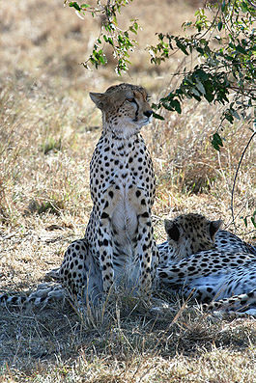
Олимпиада зверей.
Внимание! Внимание!
Даётся общий старт!
По бегу состязание.
Кто впереди?...

Slide 20
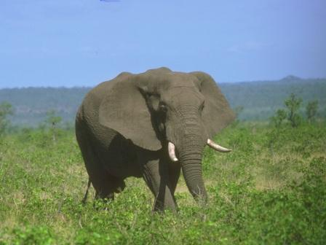
А вот в поднятии бревна
Сильнее не было…

Slide 21
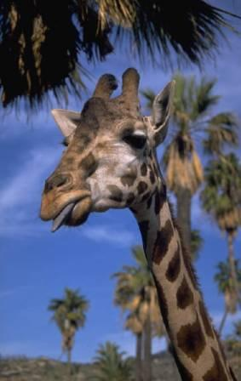
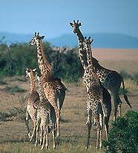
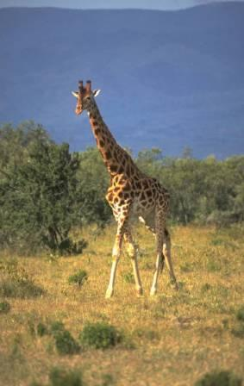
Играют звери в баскетбол:
Корова, лошадь, бык, осёл.
Но мячик ловко отобрав,
Всех обыграл один… .

Slide 22
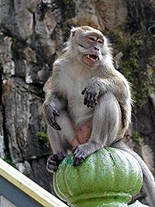

Ещё соревнование:
Прицельное метание
Кокоса и банана.
Кто лучший?...

Slide 23
В результате изучения данного курса в 1-ом классе обучающиеся получат возможность формирования
Личностных результатов:
Определять и высказывать под руководством педагога самые простые общие для всех людей правила поведения при сотрудничестве (этические нормы).
В предложенных педагогом ситуациях общения и сотрудничества, опираясь на общие для всех простые правила поведения, делать выбор, при поддержке других участников группы и педагога, как поступить.
Метапредметных результататов :
Регулятивные УУД:
Определять и формулировать цель деятельности с помощью учителя.
Проговаривать последовательность действий .
Учиться высказывать своё предположение (версию) на основе работы с иллюстрацией рабочей тетради.
Учиться работать по предложенному учителем плану.
Учиться отличать верно выполненное задание от неверного.
Учиться совместно с учителем и другими учениками давать эмоциональную оценку деятельности товарищей.

Slide 24
Познавательные УУД:
Ориентироваться в своей системе знаний: отличать новое от уже известного с помощью учителя.
Делать предварительный отбор источников информации: ориентироваться в учебнике (на развороте, в оглавлении, в словаре).
Добывать новые знания: находить ответы на вопросы, используя учебник, свой жизненный опыт и информацию, полученную от учителя.
Перерабатывать полученную информацию: делать выводы в результате совместной работы всего класса.
Перерабатывать полученную информацию: сравнивать и группировать такие математические объекты, как числа, числовые выражения, равенства, неравенства, плоские геометрические фигуры.
Преобразовывать информацию из одной формы в другую: составлять математические рассказы и задачи на основе простейших математических моделей (предметных, рисунков, схематических рисунков, схем); находить и формулировать решение задачи с помощью простейших моделей (предметных, рисунков, схематических рисунков, схем).

Slide 25
Коммуникативные УУД:
Донести свою позицию до других: оформлять свою мысль в устной и письменной речи
(на уровне одного предложения или небольшого текста).
Слушать и понимать речь других.
Читать и пересказывать текст.
Совместно договариваться о правилах общения и поведения в школе и следовать им.
Учиться выполнять различные роли в группе (лидера, исполнителя, критика).
Предметных результататов:
- описывать признаки предметов и узнавать предметы по их признакам;
-выделять существенные признаки предметов;
-сравнивать между собой предметы, явления;
-обобщать, делать несложные выводы;
-классифицировать явления, предметы;
-определять последовательность событий;
-судить о противоположных явлениях;
-давать определения тем или иным понятиям;
-определять отношения между предметами типа «род» - «вид»;
-выявлять функциональные отношения между понятиями;
-выявлять закономерности и проводить аналогии.

Slide 26
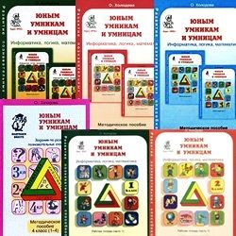
Рабочие тетради для учащихся

